Slide 1
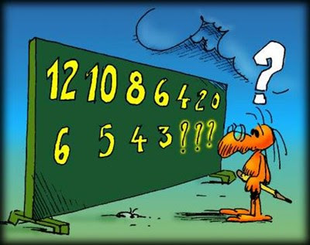
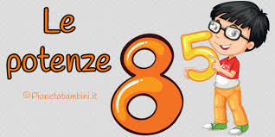
MATEMATICA SCIENZE e INGLESE
VC e VD

Slide 2
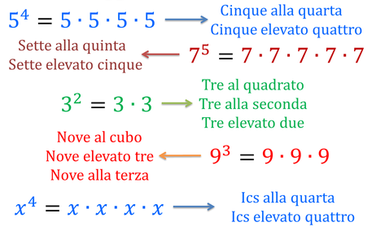
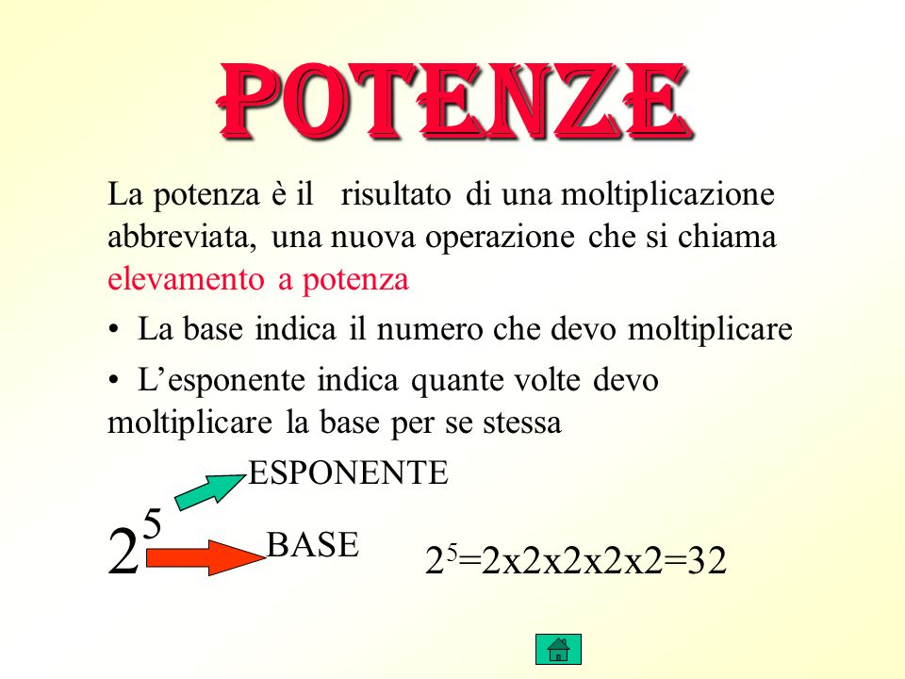

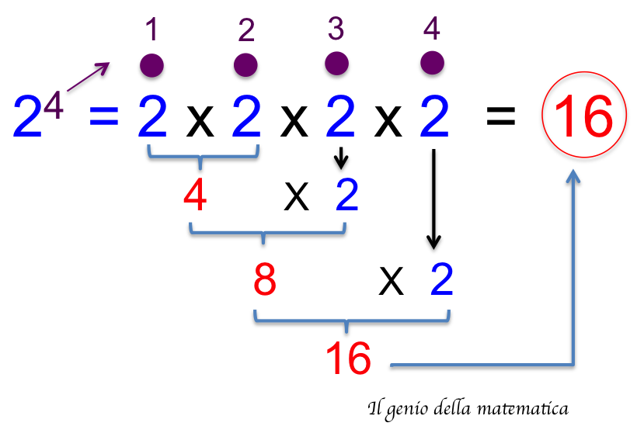

Slide 3
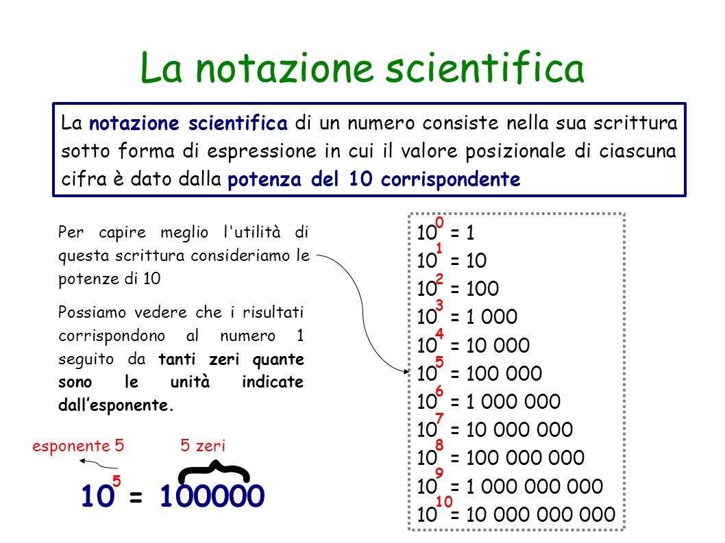
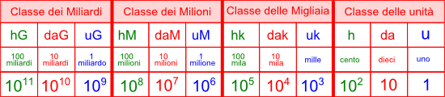

Slide 4
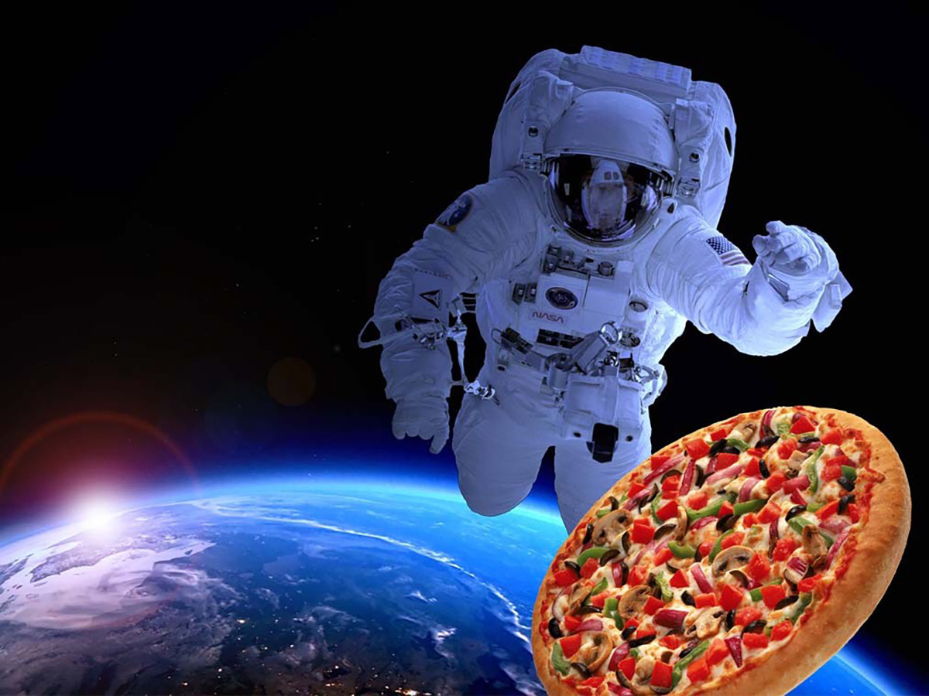
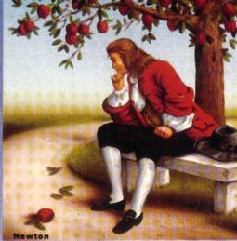
Delle potenze, dei polinomi numerici se ne servono anche gli scienziati per misurare le forze.
Per ora noi ci occuperemo di studiare le FORZE MAGNETICHE e LE FORZE DI GRAVITA.
Isaac Newton scoprì la forza di gravità! Si racconta che un giorno del 1666, lo studioso inglese stesse riposando sotto un albero quando una mela gli cadde sulla testa. . Come accade alle menti più geniali, il fisico non si fermò all’evento in sé ma utilizzò la caduta del frutto per porsi una domanda che ha trasformato il nostro modo di vedere l’universo. Più precisamente, Newton si chiese per quale motivo la mela cade sempre verso il centro della terra e non trasversalmente o verso l’alto. Ne dedusse che la forza che fa muovere e cadere gli oggetti sulla terra è la stessa che fa girare i pianeti intorno al sole. In tale senso i pianeti “cadono” verso il sole, ne sono attratti, esattamente come accade per la mitica mela che cade verso il terreno del giardino.
Ma come è possibile? Per spiegare questo fenomeno Newton elaborò la teoria della gravità.
Quest’ultima può essere descritta come una forza che agisce sulle cose terrestre e spaziali tenendole insieme.
Questa foto di Autore sconosciuto è concesso in licenza da CC BY-NC-ND

Slide 5
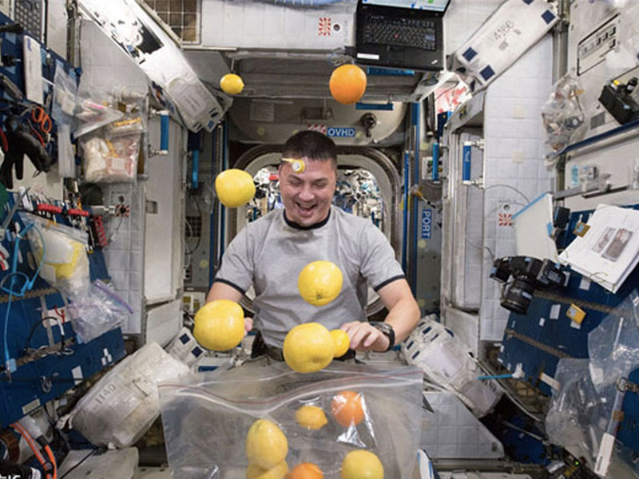
A HARD JOB
I’m Jamie and this is a photo of my dad – he’s an astronaut!
It’s a very dangerous job but it’s very interesting!
My dad always wakes up eat seven o’clock and has breakfast.
He eats three meals a day – breakfast, lunch and dinner
and he eats snacks too.
Every day he does two hours of exercise – it is very important
to do exercise. The crew also do a lot of scientific experiments.
In the evenings my dad usually watches DVDs or reads a book.
He sometimes plays chess.
He sleeps in a cabin. My dad sends me e-mails and talks to me
with a video link!
I want to be an astronaut when I grow up!
INGLESE
Ascolta e completa pagina 31 del tuo libro di testo GINGER.
Vi aspetto in aula.

